Slide 1
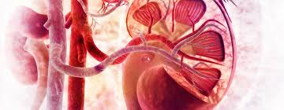
Nyrerne
Funktion og opbygning

Slide 2
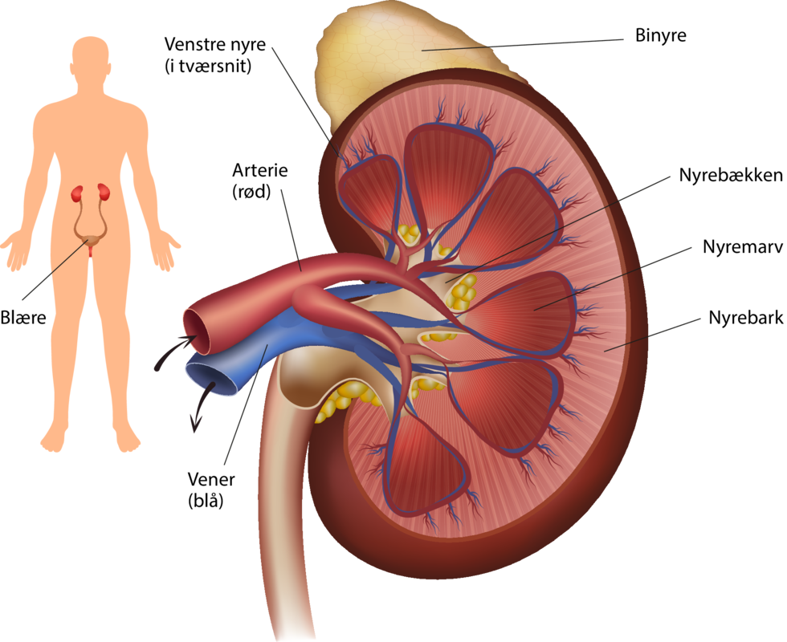
Urinleder

Slide 3
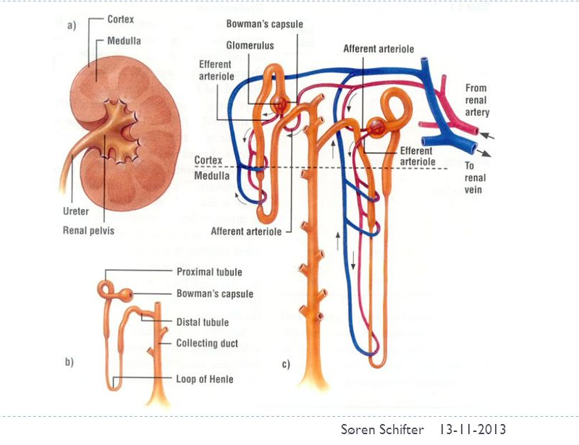

Slide 4
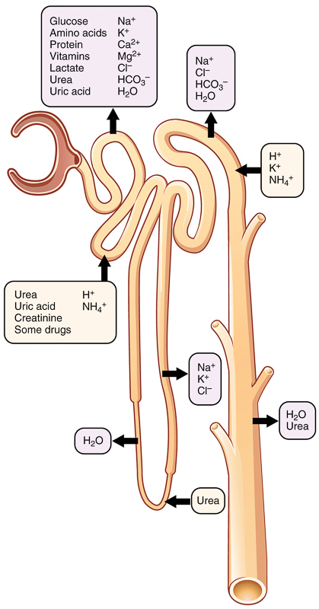
Nefronet
- Glomerulus og nyretubulus
Glomerulus
Udskillelse fra blodet
  Vand
  Næringsstoffer
    Fx aminosyrer, små proteiner, vitaminer, glukose. laktat
  Ioner
    Fx Na⁺, K⁺, NH₄⁺, Ca²⁺, Cl⁻, HCO₃⁻
  Affaldsstoffer
Nyretubulus
Genoptagelse
  Næringsstoffer
  Ioner
  Vand

Slide 5
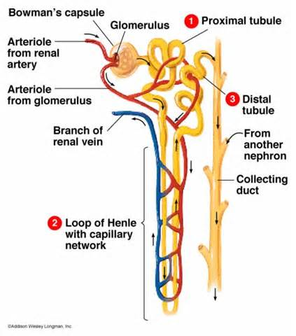
Genoptagelse
------------------------------
Modstrømsprincippet:
Blod og (præ)urin løber hver sin vej.
Blodets kapillærkar fletter sig omkring nyrerøret

